Slide 1
আজকের ক্লাসে সবাইকে ¯^vMZg

Slide 2
পরিচিতি
cÖv‡Yk PµeËx©
আইসিটি
evBkvix D”P we`¨vjq I K‡jR
Email: Praneshcb7@gmail.com

Slide 3
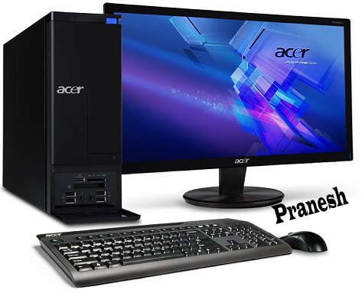
Kw¤úDUvi I Z_¨ cÖhyw³

Slide 4
বিষয়
শ্রেণিঃ নবম ও দশম
বিষয়ঃ তথ্য ও যোগাযোগ প্রযুক্তি
অধ্যায়ঃ ৫ম
পাঠঃ মাল্টিমিডিয়া
সময়ঃ ৪৫ মিনিট
তারিখ: ১৬-০৯-২০২১

Slide 5
মাল্টিমিডিয়া ও গ্রাফিক্স

Slide 6
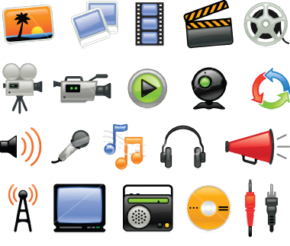

Slide 7
শিখনফল
এ পাঠ শেষে শিক্ষার্থীরা ...
মাল্টিমিডিয়ার ধারণা ব্যাখ্যা করতে পারবে।
মাল্টিমিডিয়ার প্রধান মাধ্যমসমূহ বর্ণনা করতে পারবে।
গ্রাফিক্স এর ধারণা ব্যাখ্যা করতে পারবে।

Slide 8
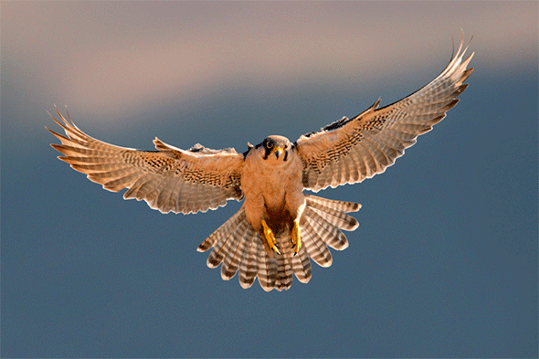
মাল্টিমিডিয়া ধারণা
মাল্টিমিডিয়া মানে বহুমাধ্যম। বর্ণ, চিত্র ও শব্দ এর সমন্বিত রূপকে বলে মাল্টিমিডিয়া।
ক খ AB C
চিত্র
বর্ণ
শব্দ

Slide 9
মাল্টিমিডিয়া
টেক্সট বা বর্ণ
চিত্র ও গ্রাফিক্স
শব্দ (অডিও)
ভিডিও
এনিমেশন
ইন্টার অ্যাক্টিভ কম্পিউটিং
মাল্টিমিডিয়া বা বহুমাধ্যম

Slide 10
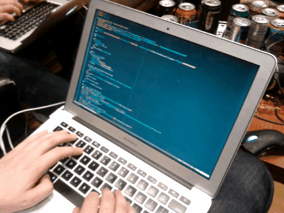
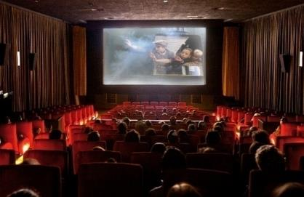
ইন্টারঅ্যাকটিভ মাল্টিমিডিয়া হল সেই বহু মাধ্যম যার সাথে ব্যবহারকারী যোগাযোগ করতে পারে। ভিডিও গেমস, শিক্ষামূলক সফটওয়্যার বা ওয়েব পেজ এসবই হচ্ছে ইন্টারঅ্যাকটিভ মাল্টিমিডিয়া ।
সিনেমা শুরু হয় ১৮৯৫ সালে। মাল্টিমিডিয়ার পূর্বপুরুষ হলো সিনেমা।

Slide 11
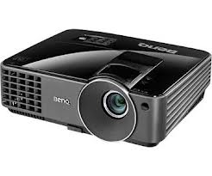
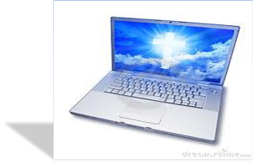
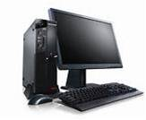
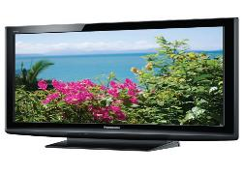
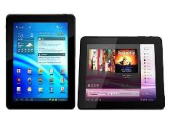
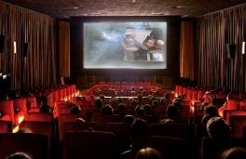
মাল্টিমিডিয়ার মাধ্যমসমুহ
ল্যাপটপ
প্রজেক্টর
কম্পিউটার
টেলিভিশন
ট্যাবলেট ফোন
সিনেমা

Slide 12
মাল্টিমিডিয়ার প্রধান মাধ্যমসমূহ
১। বর্ণ বা টেক্সট
ডিজিটাল বাংলাদেশ গড়ার জন্য আমরা কাজ করে যাবো।
সারা দুনিয়াতেই টেক্সটের যাবতীয় কাজ এখন কম্পিউটারে হয়ে থাকে।একসময় টাইপরাইটার দিয়ে এসব কাজ করা হতো,এখন অফিস-আদালত থেকে পেশাদারি মুদ্রণ পর্যন্ত সর্বত্রই কম্পিউটার ব্যবহার হচ্ছে।

Slide 13
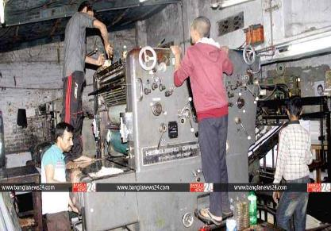
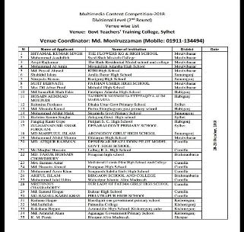
২। চিত্র বা গ্রাফিক্স
দুনিয়ার সর্বত্রই গ্রাফিক্স তৈরি, সম্পাদনা ইত্যাদি যাবতীয় কাজ কম্পিউটার ব্যবহার করেই করা হয়। মুদ্রণ ও প্রকাশনায়, গ্রাফিক্স ডিজাইনে কম্পিউটারের ব্যবহার শুরু হয় ১৯৯০ এর দশকে।

Slide 14
ভিডিও ও এনিমেশন
ভিডিও এক ধরনের চলমান গ্রাফিক্স। বিশ্বজুড়ে ভিডিও একটি সুপ্রতিষ্ঠিত মিডিয়া। টিভি, হোম ভিডিও, মাল্টিমিডিয়া সফটওয়্যাড়,ওয়েব ইতাদি সকল ক্ষেত্রেই এর ব্যবহার ব্যাপক ।

Slide 15
৩। শব্দ বা অডিও:
শব্দ বা অডিও রের্কড , সম্পাদনা ইত্যাদি ক্ষেত্রে সারা দুনিয়া এখন কম্পিউটারের উপর র্নিভর করে। মাল্টিমিডিয়ার অন্যতম মিডিয়া হচ্ছে শব্দ।

Slide 16
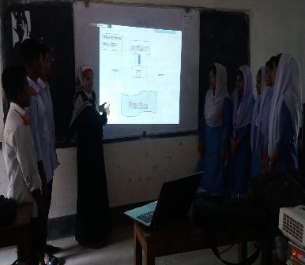
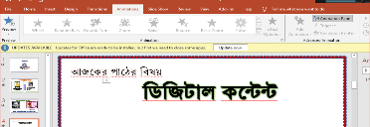
তথ্য ও যোগাযোগ প্রযুক্তিতে মাল্টিমিডিয়ার ব্যবহার
১। শিক্ষার উপকরন হিসেবে
মাল্টিমিডিয়ার ক্লাস
তথ্য ও যোগাযোগ প্রযুক্তিতে
ডিজিটাল কনটেন্ট

Slide 17
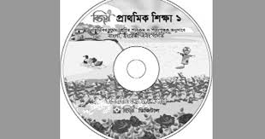
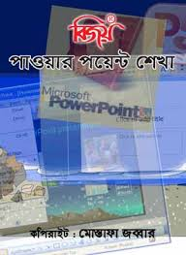
মাল্টিমিডিয়াসফটওয়্যার:-
বাংলাদেশে মাল্টিমিডিয়া প্রস্তুত হওয়া কেবল শুরু হয়েছে। বাংলাদেশ-৭১, অবসর, বিশ্বকোষ, নামাজ শিক্ষা, বিজয় শিশু শিক্ষা এমন কয়েকটি সিডিতে মাল্টিমিডিয়া প্রযুক্তি প্রয়োগ করা হয়েছে।

Slide 18
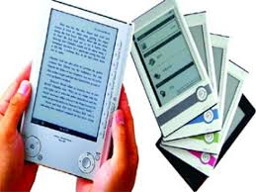
ডিজিটাল প্রকাশনা
একুশ শতক অবশ্যই ডিজিটাল প্রকাশনার শতক হবে বাংলাদেশেও।

Slide 19
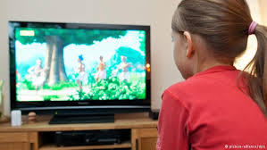
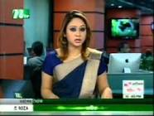
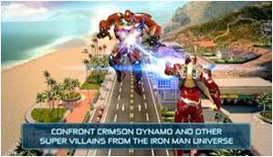
২। বিনোদনের ক্ষেত্রে মাল্টিমিডিয়ার ব্যবহার
টেলিভিশনের জন্য অনুষ্ঠান
চলচ্চিত্র নির্মাণ
সংবাদ পাঠ
কম্পিউটার গেমস তৈরি

Slide 20
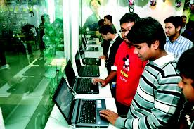
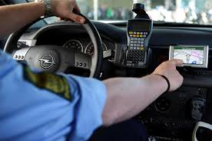
৩। বিজ্ঞাপনের কাজে মাল্টিমিডিয়ার ব্যবহার
টেলিভিশন বিজ্ঞাপন
প্রশিক্ষণ কেন্দ্রে বিনোদন
গাড়ী চালনায়
ডিজিটাল বিজ্ঞাপন

Slide 21
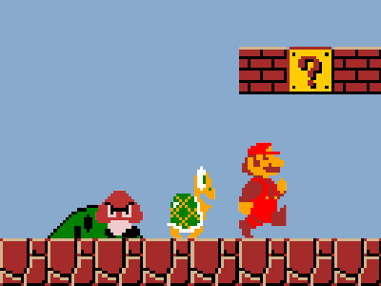
৪। গেমস হিসাবে
কম্পিউটার গেমগুলোতে মাল্টিমিডিয়ার ব্যাপক ব্যবহার রয়েছে।

Slide 22
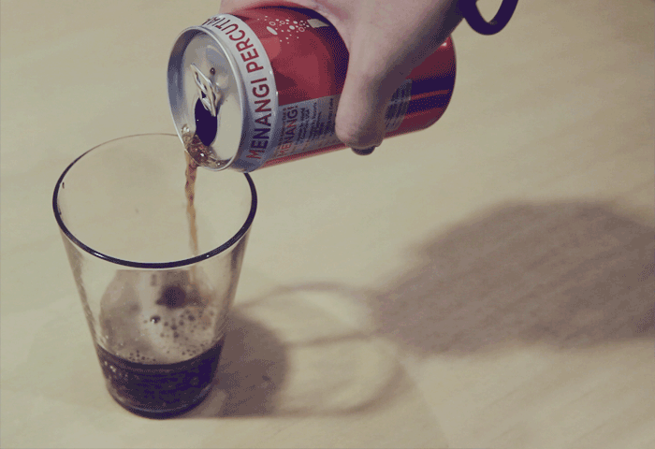
৫। এনিমেশন হিসাবে
এনিমেশনও এক ধরনের গ্রাফিক্স বা চিত্র। তবে সেটি চলমান বা স্থির হতে পারে। এটি দ্বিমাত্রিক বা ত্রিমাত্রিক হতে পারে।
যিনি টেক্সট , গ্রাফিক্স, অডিও, ভিডিও, এনিমেশন ইত্যাদি নিয়ে কাজ করেন তিনিই মাল্টিমিডিয়া কনটেন্টস ডেভেলপার।

Slide 23
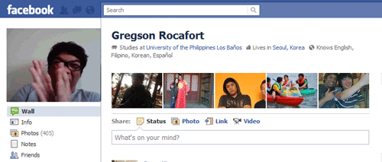
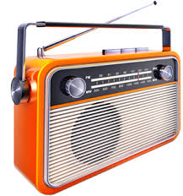
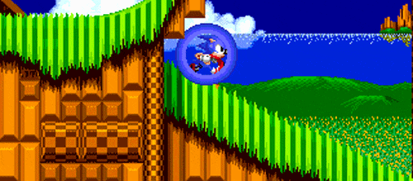
সম্ভাব্য উত্তরঃ ওয়েব পেজ, ভিডিও গেম, ভিডিও টিভি হলো মাল্টিমিডিয়া। কারন এগুলোতে বর্ণ, চিত্র, শব্দের ব্যবহার রয়েছে।
একক কাজ
ছবিগুলোর মধ্যে কোনগুলো মাল্টিমিডিয়া? এবং কেন?

Slide 24
জোড়ায় কাজ
।
মাল্টিমিডিয়ার উপাধান সমূহ কি কি?
যে কোন দুইটি উপাদানের বর্ণনা দাও।

Slide 25
মূল্যায়ন
১। আভিধানিক অর্থে মাল্টিমিডিয়া অর্থ কি?
(ক) মাধ্যম (খ) বিনিময় গ) বহুমাধ্যম (ঘ) মিডিয়া
২। মাল্টিমিডিয়ার মিডিয়া নয় কোনটি?
(ক) বর্ণ (খ) চিত্র (গ) শব্দ (ঘ) বিদ্যুৎ
৩। মাল্টিমিডিয়া হলো-
(i) বর্ণ (ii) চিত্র (iii) শব্দ
নিচের কোনটি সঠিক?
(ক) i (খ) i, ii (গ) ii, iii (ঘ)i, ii, iii

Slide 26
বাড়ির কাজ
মাল্টিমিডিয়া ব্যবহারের প্রয়োজনীয়তা আছে কী? তোমার উত্তরের স্বপক্ষে যুক্তি দাও।

Slide 27
ধন্যবাদ

